Slide 1


海底捞新员工培训
——员工行为规范
主讲人：XXX

Slide 2
课程目录
1
培训须知
2
仪容仪表
3
得体的仪态
服务礼仪
4
其他规范
5
Notes:
我们需要学习5点内容。

Slide 3

培训须知
第 1 部分

Slide 4

1.1 课堂要求
手机静音，带好纸笔。
坐姿端正，不做小动作。
认真听讲, 举手发言！
Notes:
1，可以反问，并询问是否能做到。

Slide 5
1.2 作息时间
起床 | 7：50—8:20 | 打扫宿舍卫生
早餐 | 8:20—8:50 | 吃早饭
一节 | 9:00—9:50 | 早9:00准时上课
二节 | 10:00—11:00
午餐 | 11:00—11:30 | 吃中午饭
三节 | 13:30—14:20 | 中1:30准时上课
四节 | 14:30—15:30
晚餐 | 15:30—16:30 | 吃下午饭
五节 | 17:00—17:50 | 晚5:00左右上课
六节 | 18:00—19:00
加餐 | 20:00—20:30 | 吃晚饭
洗漱 | 22:30—23:00 | 检查宿舍
Notes:
根据具体时间更改

Slide 6
1.3 行为须知
不能穿拖鞋、睡衣、短裤等奇装异服到店内走动。
讲文明懂礼貌，不说脏话，爱护环境卫生。
吸烟须到指定区域，店外50米内不允许吸烟。
不能私自使用他人或店内的客人用品。
Notes:
分组朗读，熟悉总结。
抓现场，引导。

Slide 7
仪容仪表
第 2 部分

Slide 8
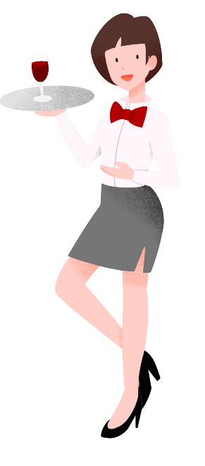
2.1 女服务员
头发:梳理平整，无油腻，用统一的头花或发夹将头发挽起(短发不能超过耳根)，刘海不能遮盖眉毛。
面部:化淡妆，眼影宜清淡，不宜太浓; 嘴部抹淡红色的口红，最好不是掉色的。
工牌:统一别在上衣的右胸前。
衣服:干净，平整，围裙的带子统一系在背后的右侧。
手部:不能留长指甲。
裤子:不能拖在地上，无油污、平整。
鞋:干净，无油污:袜子要每天更换。
XXX图例

Slide 9
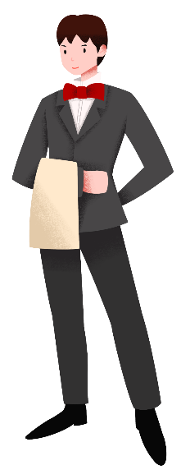
2.2 男服务员
头发:寸头或毛寸，无油腻。
面部:整洁，无胡须，每天刮胡子。
工牌:统一别在上衣的右胸前。
衣服:干净.平整.围裙的带子统 -系在背后的右侧。
手部:不能留长指甲.
裤子:不能拖在地上.无油污.平整。
鞋:干净，无油污；袜子要每天更换。
XXX图例

Slide 10
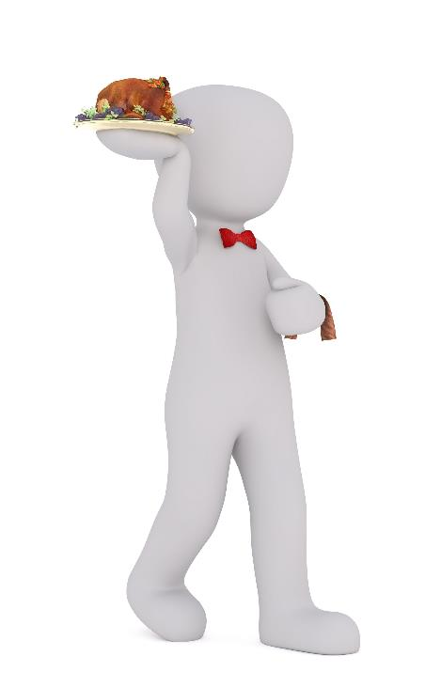
2.3 女厨师
帽子:干净无杂折，须先套.上一次性的网帽，再戴工作帽;头发:女士梳理平整.无油腻
衣领:干净、整洁
面部:整洁，
工牌:佩戴在上衣的左胸前方一
衣服:干净，平整，无油污
袖口:整洁
围裙:带子系在背后的正中
手部:不能留长指甲
裤子:不能拖在地上.无油污.平整
鞋:干净，无油污:袜子要每天更换

Slide 11
2.4 男厨师
帽子:干净无杂折.标准厨师帽
头发:男士寸头或毛寸，无油腻
领口:干净.整洁
面部:整洁，无胡须，每天刮胡子
工牌:佩戴在上衣的右胸前方一
衣服:干净，平整，无油污
袖口:整洁
围裙:带子系在背后的正中
手部:不能留长指甲.
裤子:不能拖在地上.无油污.平整。
鞋:干净，无油污:袜子要每天更换

Slide 12
得体的仪态
第 3 部分

Slide 13
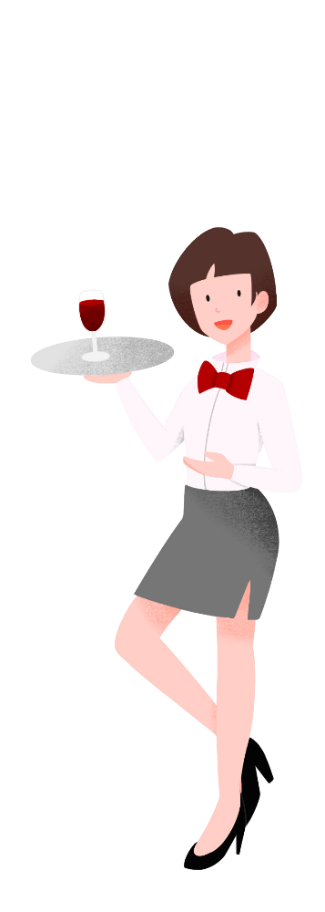
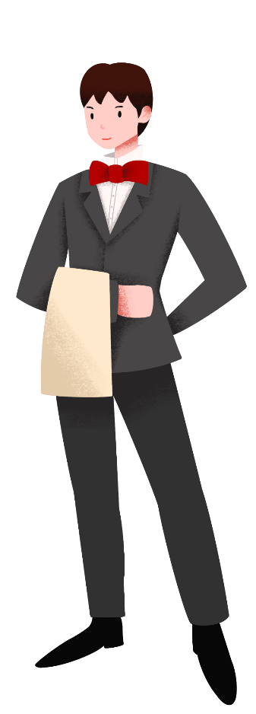
得体的仪态
站姿
坐姿
行姿
蹲姿
Notes:
现场演练。可以叫4名同事上来做每种各样的姿势。在讲解。

Slide 14
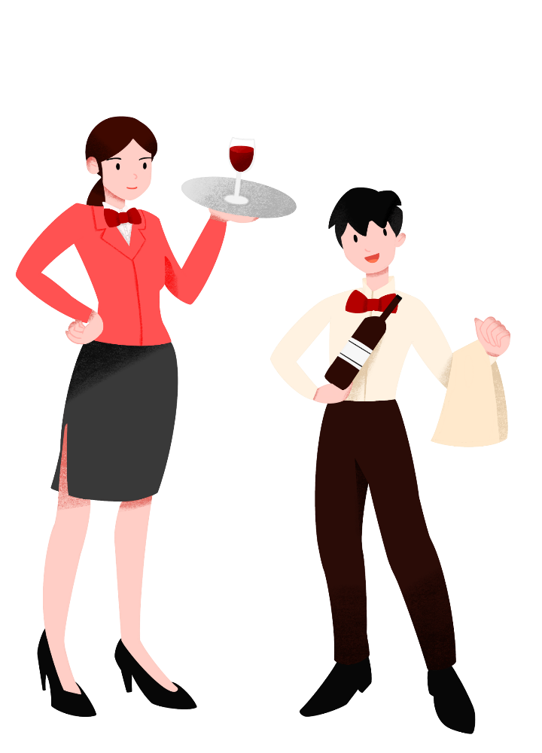
3.1 站 姿
男服务员：活泼、阳光
左脚向左迈一小步，两脚之间距离不超过肩宽，两脚尖向正前方，身体直立。
双手自然下垂。
女服务员：端庄、大方
双脚大致呈“V”字形，脚尖开度为50度左右。
双手交叉于腹前。
Notes:
纠正姿势。

Slide 15
3.2 坐 姿
双目平视，面带微笑
应坐椅子的三分之二
男士双腿自然分开，双手放在膝盖上；女士双腿并拢，双手交叉放在腿上
不可前俯后仰，不得跷二郎腿
3.3 走 姿
身体正直，抬头，眼睛平视，面带微笑，肩部放松，手臂伸直放松，手指自然弯曲。
双臂自然地前后摆动，摆动的幅度为35厘米左右，双臂外开不要超过20度。

Slide 16
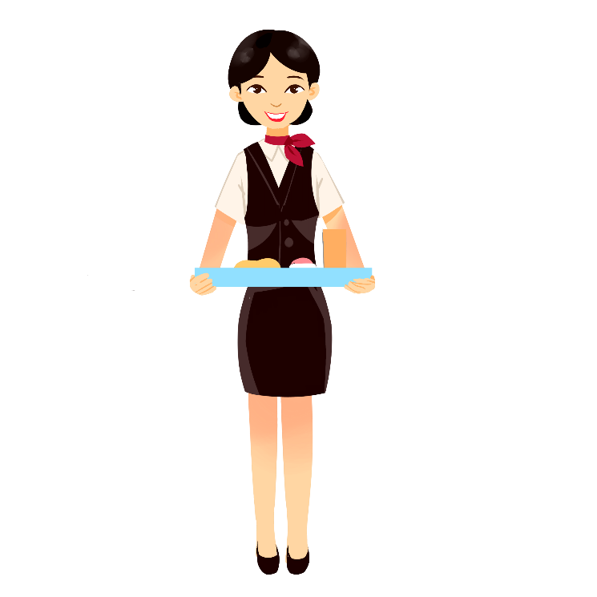
3.4 蹲 姿 （如何捡东西）
身体自然下蹲，双膝上下错开，身体向前倾，伸长手臂捡拾物品。
女士应走到物品的相平行的一侧捡拾
注意事项：
完全蹲下身后，再拾取物品。不可直接站立弯腰拾取。
XXX图例

Slide 17
服务礼仪
第 4 部分

Slide 18
4.1 介绍礼仪
★ 自我介绍时应注意：
动作
大方得体
语言
简单明了
表情
注视对方
Notes:
现场演练。(情景模拟)
以前案例纠偏。(课前员工介绍时)

Slide 19
4.2 为他人介绍
★ 介绍别人时应注意：
表情
手势
面带微笑
指向对方
Notes:
若是介绍上级时，请用职称介绍。
先介绍我们的管人员，在介绍顾客。

Slide 20
4.3 握手的礼仪
男士与女士
男士与男士
图例
图例
注意：女士先伸手
握手指
握虎口
Notes:
客人不伸手时。我们不能贸然伸手。
让员工相互握手演练。我的位置。

Slide 21
4.4 名片礼仪
态度：
姿势：
要点：
真诚而恭敬
双手呈上
名片的正面
对着客人
Notes:
现场演练，（强调递身份证时。）例：递书或报纸等，
收名片的礼仪。

Slide 22
其他规范
第 5 部分

Slide 23
5.1 礼貌用语
常用的礼貌用语有哪些？（问候、感谢、歉语、祝贺等）
对客人的称呼怎样更得体呢？（女士和小姐？你和您？）
使用礼貌用语时有哪些注意事项？（心态、眼神、表情）
Notes:
培训班里年纪较大员工多的时候要重点讲。
让员工先说。再分类总结讲。引导不要机械性的说礼貌用。
将海底捞的礼仪，手放在胸前半鞠躬。

Slide 24
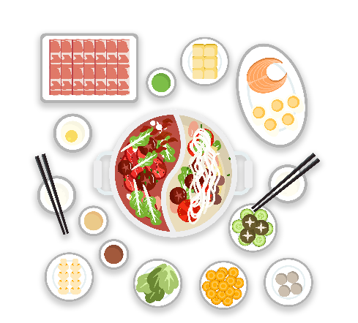
5.2 用餐须知
饭前要洗手
打饭需排队
用餐不浪费（吃多少打多少）
人走岗位净
店内
用餐要求

Slide 25
5.3 宿舍须知
宿舍要求
进入宿舍必须换拖鞋；
吸烟必须到指定区域
进入宿舍手机调成振动或静音
不能大声喧哗、保持宿舍安静；
男生、女生不能擅自窜宿舍（有事找宿舍长）
床铺上不能放任何私人物品
洗漱用品、毛巾摆放在指定位置
起床后被子叠成方块形、床单理平整、被子放统一方向；
请妥善保管贵重物品；
爱护集体环境卫生、公共财物，每天保持宿舍环境卫生整洁干净
每天必须洗袜子
晚上有事不能按时回宿舍的必须给培训师请假

Slide 26
5.4 店外的注意事项
注意言行举止，维护个人和公司形象
不在上班途中追逐打闹
遵守交通规则，不闯红灯
保护环境，不乱丢垃圾
谦虚礼让，乐于助人
Notes:
反问加案例。

Slide 27
你敢当组长、宿舍长吗？
我相信我自己，
我相信阳光和空气！
我相信我的未来不是梦！
我相信付出总有回报！
我相信勤劳的双手、思考的大脑和爱的心灵！
你相信自己吗？
你能突破自己的那道防线吗？
我相信你是最棒！
来吧！跨出你的第一步，你就成功了一大步！

Slide 28
谢谢！
主讲人：XXX

